Slide 1
A Modeling Study of Typhoon Nari (2001) at Landfall. Part I: Topographic Effects
Yang, M.-J., D.-L. Zhang, and H.-L. Huang , 2008: A modeling study of Typhoon Nari (2001) at landfall. Part I: The topographic effects. J. Atmos. Sci., 65,
Notes:
對納莉颱風登陸時的地形影響做模擬探討

Slide 2
Introduction

Slide 3
In this study, we wish to extend the previous studies by conducting a cloud-resolving simulation of Typhoon Nari(2001), but focus more on its landfalling characteristics.
Introduction
Notes:
第一個目標是看在副熱帶的綜觀條件下所模擬出來的颱風在登陸前後的動力以及降雨是否與實際雷達和雨量觀測相符
本研究的第二個目標為檢驗颱風之3D的動力和降水結構，並且focus在颱風登陸後地形影響的結構改變
第三個目標為測量颱風登陸後，地形對於納莉颱風的雨量之影響和對颱風沿著台灣中央山脈之路徑的影響

Slide 4
Introduction
The capability of a TC model to reproduce the rainfall distribution and amount of a landfalling TC may depend on the model’s resolution of the storm circulations and terrain structures (Wu et al. 2002; Lin et al. 2002).
Wu et al. (2002) indicated that the model and the terrain resolutions played equal roles in producing heavy rainfall over Taiwan’s Central Mountain Range (CMR) for Typhoon Herb (1996).
Notes:
TC模式的登陸後之降雨分布及雨量預報取決於颱風環流和地形結構的解析度
吳等人指出在颱風賀伯登入時，模式和地形解析度對於中央山脈產生強降水有極大的影響力

Slide 5
Nari

Slide 6
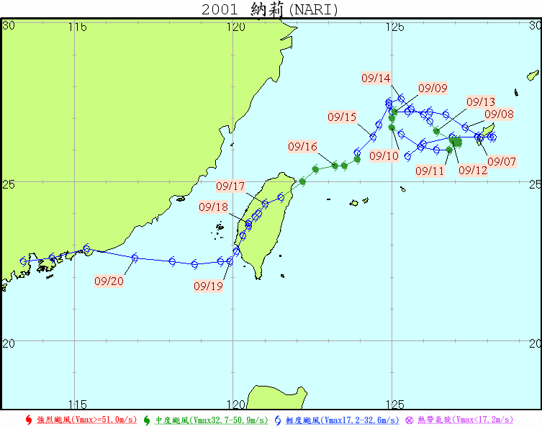
First appeared on 2001/09/06
9/7~9/13 Nari circle around
Landfall over Taiwan at 1300UTC 16 September
Maximum wind speed is 55 m/s
9/17~9/19 Nari moved across the CMR to western Tiawan with a slow speed of 3-5 km/hr
Nari
Notes:
大陸高壓減弱，納莉向南移動

Slide 7
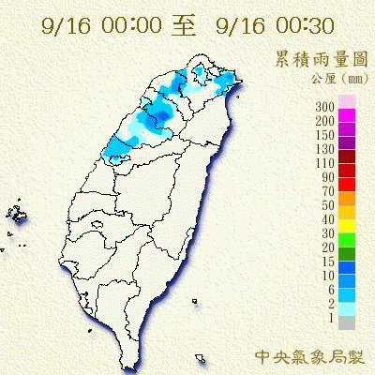
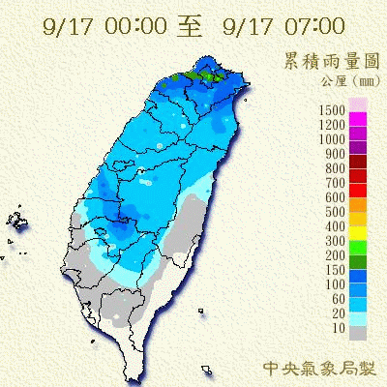
Erratic movements
Very long duration (53h)
Torrential rainfall over Taiwan
Nari
Notes:
Very long duration: 受到台灣的中央山脈地形阻擋，納莉往西南移動得非常緩慢 >> 造成嚴重的降水

Slide 8
Domain | D1 | D2 | D3 |  | D4
Duration | 1200UTC 9/15/2001 ~ 0000UTC 9/19/2001
Dimensions (x,y) | 81*71 | 100*100 | 166*166 | 271*301
Grid size (km) | 54 | 18 | 6 | 2
Area coverage (km*km) | 4320*3780 | 1780*1782 | 990*990 | 540*600
Levels | 32 sigma (σ) levels
Time step (s) | 90 | 30 | 10 |  | 3.3
Integration hours | 0-84
Model Setting

Slide 9
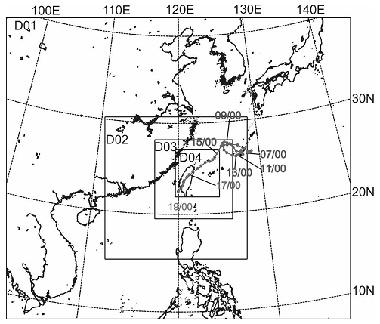
Atmospheric Radiation Scheme: Dudhia (1989)
Cumulus: Grell (1993) used on 54/18 km
Microphysics: Reisner et al. (1998)
PBL: MRF Hong and Pan (1996)
IC/BC: ECMWF/TOGA 1.125º lat/lon
The TC initialization procedure of Davis and Low-Nam (2001)
Model Setting
Notes:
54-, 18-, 6-km grids are integrated in a two-way interactive mode for 84hrs
The 2-km grid is run separately for 84hrs with initial and boundary conditions provided from the output of 6-km grid
由於納莉屬於中尺度長成的颱風，因此在大尺度的ECMWF/TOGA資料下所表現出來的颱風強度太弱，因此需要做BOGUS
(先將大尺度分析的渦漩移除，在置入一個與納莉特徵相似(max wind: 39m/s, 50km of RMW)的軸對稱Rankine 渦旋到水平風場裡面)

Slide 10
Model Verification
Track and Intensity
Accumulated rainfall
Horizontal storm structure
Notes:
模式驗證(第一個目標是看在副熱帶的綜觀條件下所模擬出來的颱風在登陸前後的動力以及降雨是否與實際雷達和雨量觀測相符)

Slide 11
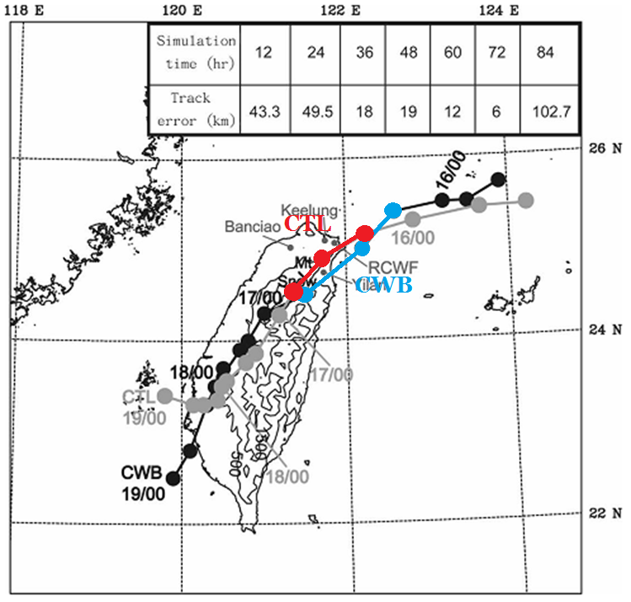
Track and Intensity
Notes:
模式比CWB觀測資料早3個小時，並在CWB觀測資料的北方20公里處登陸
我們將此看做 landfall timing error
在模擬時間84小時之後，很明顯的颱風路徑開始轉向並與觀測路徑的距離拉大

Slide 12
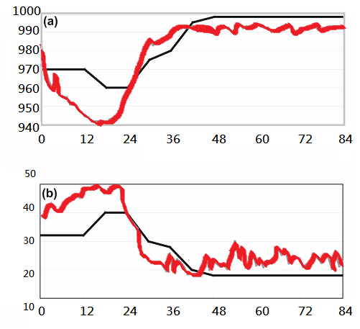
SLP(hPa)
Modeltime (h)
CTL
Vmax(m/s)
CWB
Track and Intensity
Notes:
紅色為2-km的每小時模擬結果，黑色是六小時一筆的氣象局觀測值
上圖為SLP下圖為最大地面風速
(模式SLP最低941hPa,最大風速為50m/s)
有趣的是，不論是觀測或是模擬，在颱風過中央山脈後(36h後)，強度呈現constant的情況，不同於一般過山後會持續減弱的現象

Slide 13
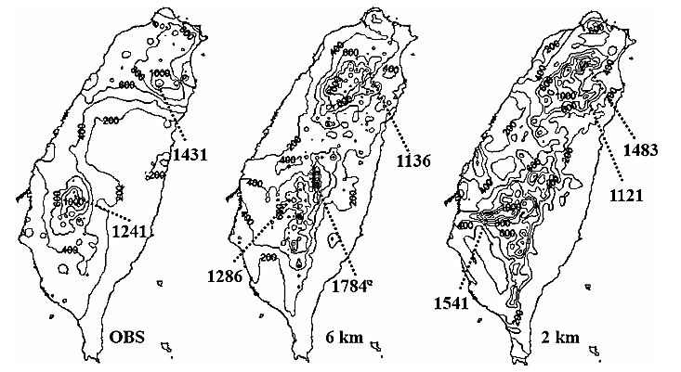
09/16 – 09/18
Accumulated rainfall
Notes:
很明顯地，當地形和環流的解析度提高，會有更強的降水
這張圖顯示了除了在中央山脈附近的些微降水分布較不同外，模式能夠模擬出降雨分布以及一些區域降水最大值(造成此現象有一部份的原因是在中央山脈上的雨量測站分布密度較低，[由雷達回波指出該區有強的降水訊號證明])
雖然2-km的降雨模擬結果較觀測來的高，但是當雷達回波也列入降雨觀測時，其pattern和模擬出來的結果是相似的，也就是模擬出接近真實的降水情況

Slide 14
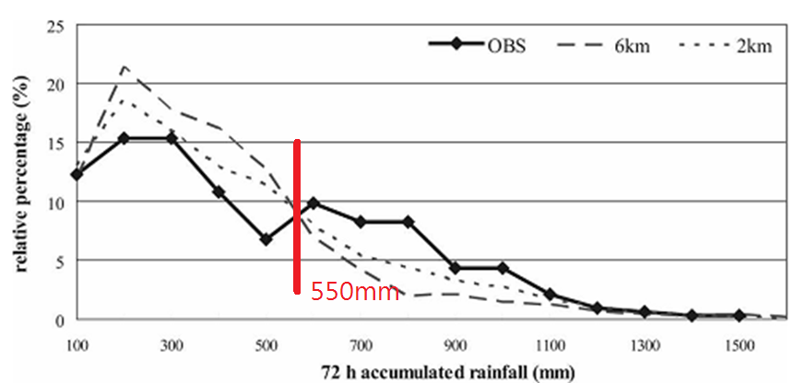
under predict
over predict
Accumulated rainfall
Notes:
縱軸為某固定降雨量之分布點與全台資料點的百分比，橫軸為72小時累積降雨量
550mm以下為高估，550mm以上為低估 (此為中尺度模式的常態(common feature))
6-km和2-km模擬的全台平均雨量分別為觀測的80%和88%，也藉此看出，若網格解析度提高，模式在計算雨量累積時能更準確
再加上吳等人在2002年所做的研究，我們可以說在兩個颱風的CASE裡面並沿著中央山脈預測降水時，解析度扮演著重要的角色

Slide 15
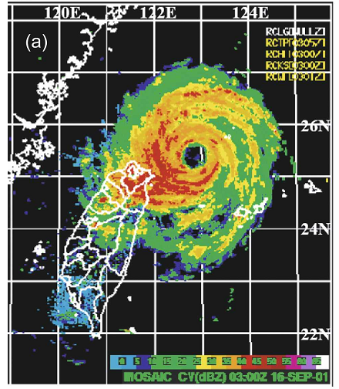
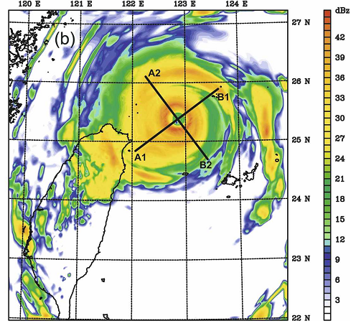
Vertical maximum radar reflectivity composite (CV)
Before landfall
Horizontal storm structure
Notes:
Vertical maximum radar 合成回波(CV) of Nari
在登陸前，納莉有明顯地近軸對稱的結構，並在台灣北部造成大量降雨
模式模擬出了對稱的掩強悍螺旋雨帶以及北台灣的大量降水

Slide 16
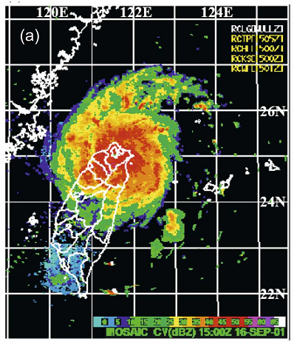
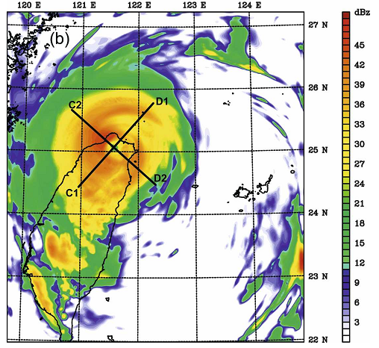
Vertical maximum radar reflectivity composite (CV)
After landfall
Horizontal storm structure
Notes:
納莉登陸後，颱風眼逐漸消失(the absence of the echo-free eye)，降雨結構更加不對稱(特別是中央山脈東側的眼牆)[可能是因為降雨在迎風面發生後，lee side的濕度較低]
模式模擬出在”中央山脈”的強降水，比觀測所得的還要明顯(其原因有可能為雷達觀測需要移除地形干擾的雜訊以及雷達對於高地形區的限制)

Slide 17
Structural Changes
Notes:
本研究的第二個目標為檢驗颱風之3D的動力和降水結構，並且focus在颱風登陸後地形影響的結構改變
接下來的圖都是一小時的平均場(at 2-min intervals for a 1-h period)，因此已經移除小尺度以及瞬間變化

Slide 18
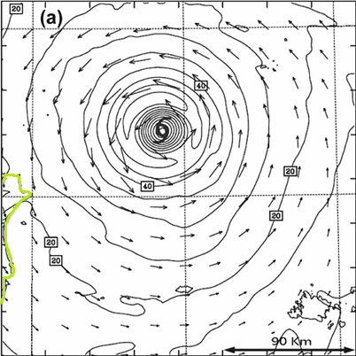
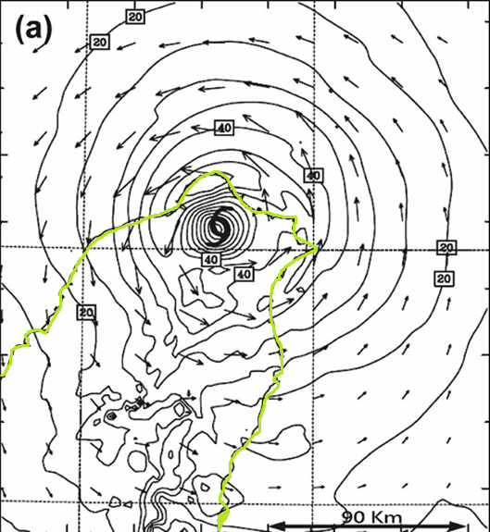
tangential wind
(Contoured every 5m/s)
Notes:
切線風在登陸前近似軸對稱，最大風速為55m/s
登陸之後，由於輻合和輻散隨區域地形增強，因此顯出高度不對稱
Wavenumber – 1 signature with a maximum speed near 55 m/s >> many high wavenumber variations associated with flows over the hills and valleys in the CMR

Slide 19
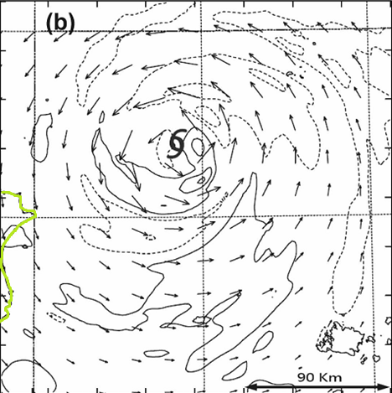
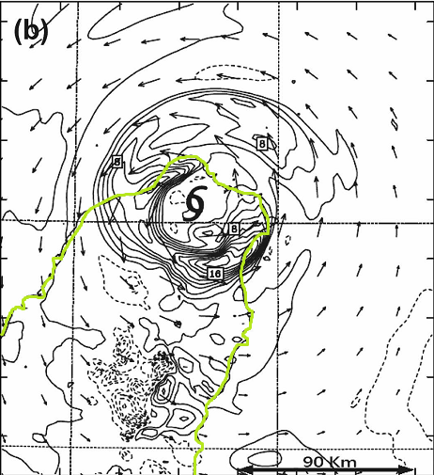
radial wind
(Contoured every 2 m/s)
Notes:
Solid – outflow, dashed line - inflow
相反的，徑向風明顯地不對稱，並且在眼牆南邊的出流的徑向風指出可能有很強的區域切線風為超梯度風(supergradient)
大部分的徑向風為向外，可能是地方地形產生的次環流，使得颱風vortex減弱
登陸後，在雪山山脈附近有強烈的出流

Slide 20
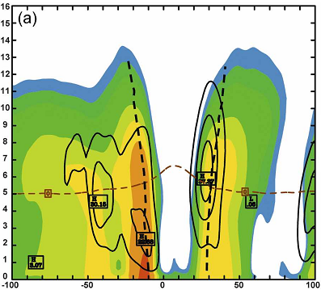
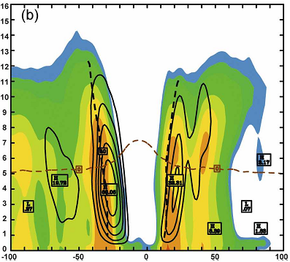
Condensational heating rates (every 10 K/h)
Notes:
Heavy dashed lines denote the vertical axis of RMW(最大風速半徑)
登陸前，凝結熱有較為筆直的降雨結構
凝結熱的分布比起雷達回波較不對稱

Slide 21
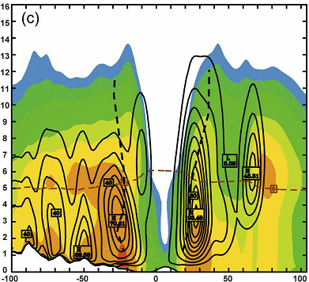
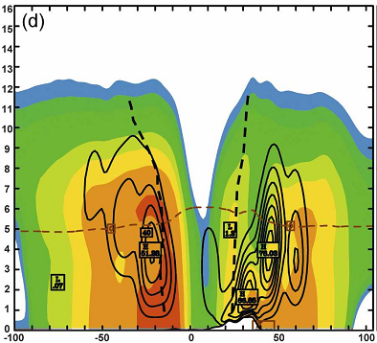
Condensational heating rates (every 10 K/h)
Notes:
登陸之後，東北邊的眼牆仍然筆直，但是西南邊的眼牆在雪山山脈上呈現”倒塌”的狀態，有著更寬的雷達迴波和凝結熱
更重要的是在低地形上方，不論式雷達迴波和凝結熱都增強，而且，最大的潛熱發生在地形的上方且高度較低的位置
此結果與吳等人在2002年發表的對賀伯颱風與地形的數值模擬類似
也與Medina and Houze (2003) 用雷達分析地形影響降雨的情況類似
另外，在接下來的幾張圖中，都可以發現颱風眼在登陸之後有消失的情況

Slide 22
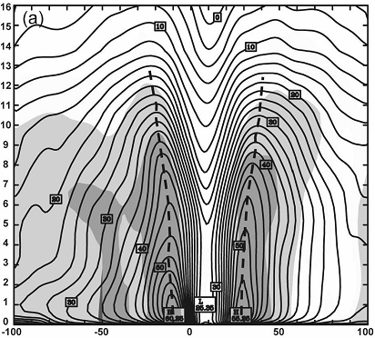
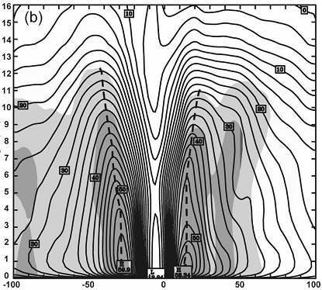
Tangential wind (every 2.5 m/s)
Notes:
登陸前的tangential wind和前人研究的海上熱帶氣旋類似(Jorgensen 1984; Marks and Houze 1987; Liu et al. 1997)
但不同的是，納莉的最大風速半徑在低對流層的地方不太傾斜

Slide 23
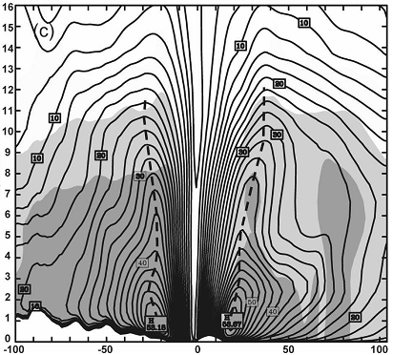
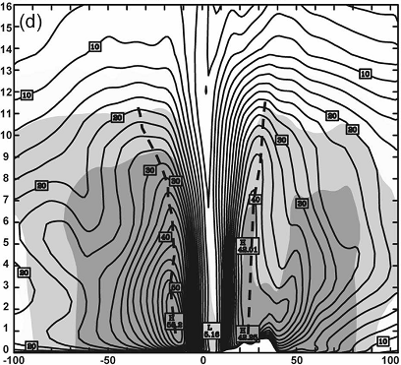
Tangential wind (every 2.5 m/s)
Notes:
如同凝結熱，切線風在登陸之後一樣呈現不對稱
在中央山脈處3km AGL (above ground level)的地方呈現RMW(最大風速半徑)的傾斜，此現象指出了地形效應對熱帶氣旋切線風的影響

Slide 24
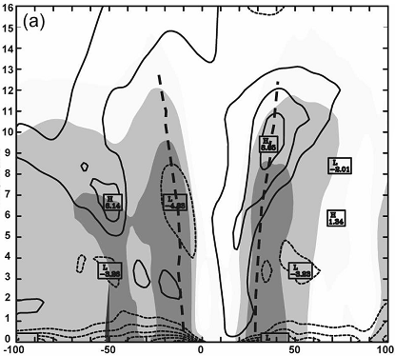
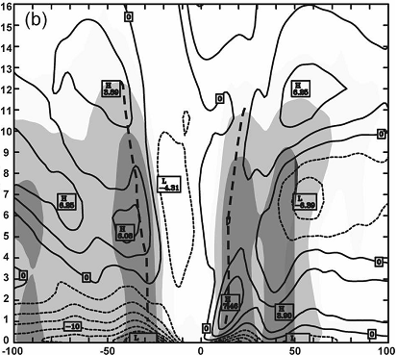
radial wind (every 2.5 m/s)
Notes:
在低處有強烈的入流(peak value of 10-16m/s)，並且在上方有出流，這是受到海面的磨擦和潛熱的影響(?) [潛熱釋放(?)>>降低P>>入流]
徑向風的入流和出流會決定熱帶氣旋的主環流的local spinup or spindown

Slide 25
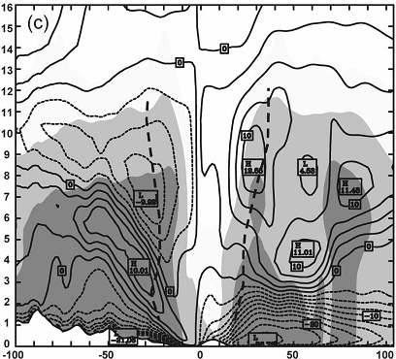
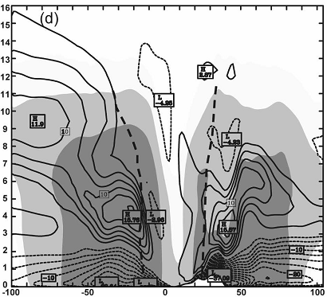
radial wind (every 2.5 m/s)
Notes:
登陸之後，在低對流層(PBL)因著部分摩擦力增加和潛熱釋放加強，造成強烈的入流(stronger than 21 m/s)
相對的，在雪山山脈上方有著強烈的出流，此因地形產生的強烈出流會造成颱風vortex的spindown，就像Ekman pumping

Slide 26
Terrain Sensitivity Experiments
Track and Intensity
Accumulated rainfall
Notes:
地形敏感度測試 - 第三個目標為測量颱風登陸後，地形對於納莉颱風的雨量之影響和對颱風沿著台灣中央山脈之路徑的影響
本測試中，有五種地形敏感度試驗分別為75%, 50%, 25%, 0%以及海洋地形

Slide 27
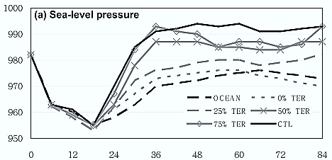
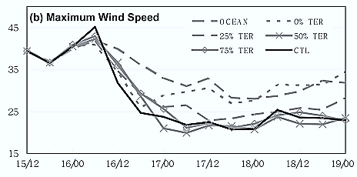
Track and Intensity
Notes:
其測試結果為地形越低，中心氣壓就越低，最大地表風速就越大
海洋的結果則是稍微強於無地形的結果(可能是因為海洋較靈敏和來自海洋的潛熱通量所影響)

Slide 28
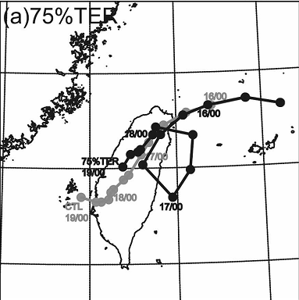
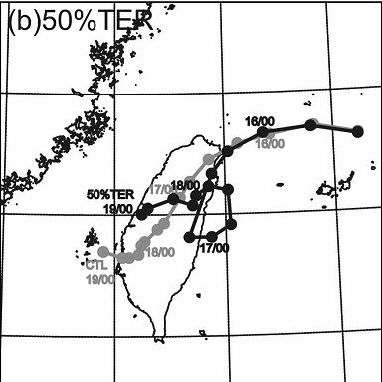
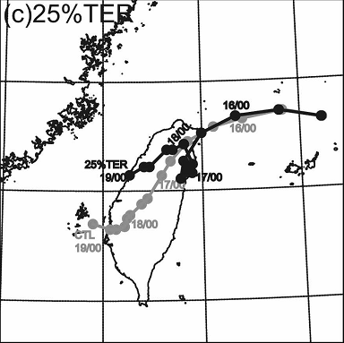
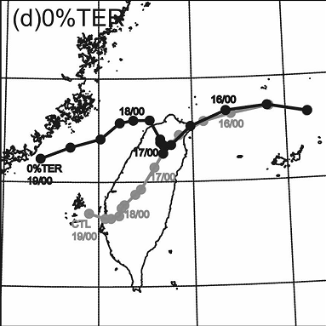
Experiment | H (m) | U(ms⁻¹) | U/NH
CTL | 3500 | 2.10 | 0.06
75%TER | 2625 | 1.76 | 0.07
50%TER | 1750 | 1.74 | 0.10
25%TER | 875 | 0.95 | 0.11
H: the mountain height U: the deep layer across-CMR mean flow N: the Brunt-Väisälä frequency
Track and Intensity
Notes:
地形越高，越容易造成不規則(打轉)的暴風路徑
也就是，當地形減少時，颱風會有較CTL強且移動較快
在除去地形後和洋面的模擬，雖然在第一天是往西南移動，但是在第二天卻往西北後再往西南，這是因為環境駛引氣流的關係
根據這樣的敏感度測試，我們發現，在登陸前，台灣的地形會減緩納莉往西南的移動；而高聳的山脈會阻礙納莉從東北方過山
當basic-flow Froude number越大(>0.5)越容易過山；越小就容易被阻斷，使其轉向，在納莉的CASE裡面，25~75%和CTL的敏感度測試的Froude number都很小

Slide 29
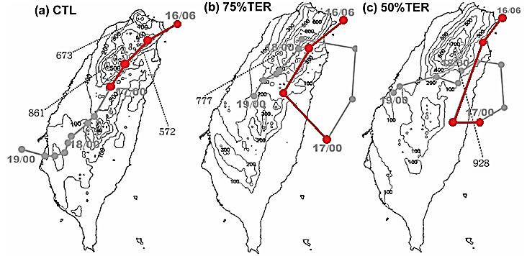
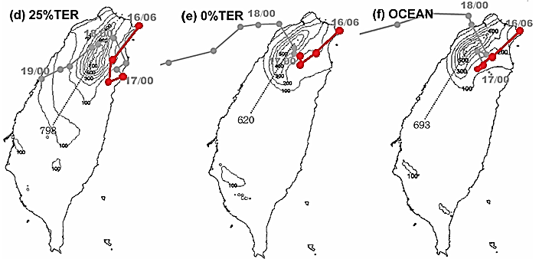
First 24h accumulation
From 6-km
Variable | CTL | 75% TER | 50% TER | 25% TER | 0% TER | Ocean
Percentage wrt CTL (%) | 100.0 | 102.9 | 88.2 | 70.0 | 51.9 | 52.3
Accumulated rainfall
Notes:
第一天的降水分布主要是因為大尺度的垂直風切，在眼牆的 downshear 左側會產生較多的降水(Black et al. 2002, Zhang and kieu 2006)
而第二天和第三天的降雨分布主要是受到台灣山脈的影響
可以注意的是，越高的山，在迎風面會有較多的降水，使得總累積雨量上升(越高的山，有越強的水平濕度通量輻合產生強烈的降水) [往下有表格]
造成75%較多的降水，可能是因為9/16時，其熱帶氣旋在台灣駐足較久
然而這不能完全解釋各區域降水的最大值

Slide 30
Conclusion
RMW are upright with a larger eye size and the maximum latent heating is located at the mid to upper troposphere prior to landfall, but the eye shrinks after landfall
The impact of Taiwan’s terrain on Nari’s intensity is linear. In contrast, the terrain heights produce nonlinear tracks.
Large-scale sheared flows and enhanced by the local topography determine Nari’s torrential rainfall during first 24 h after landfall. (more topographically driven afterward)
Notes:
納莉的降水主要是受大尺度駛引流和區域地形影響
越高的山使熱帶氣旋減弱，但也在颱風登陸之後帶來更大的降水
地形與颱風路徑卻是nonlinear的，越高的地形，越容易使其打轉

Slide 31
The End
Thank you for your listening.

Slide 32
Rankine vortex
A simple hurricane model
The Rankine vortex model is a simple two-equation parametric description of a swirling flow, characterized by a forced vortex in the central core and a free vortex with increasing distance from the center. The two parameters are the radius of maximum winds and the peak wind speed. The Rankine vortex is used as the basis for a number of simple descriptions of hurricane wind fields.
Notes:
http://demonstrations.wolfram.com/RankineVortexASimpleHurricaneModel/

Slide 33
Fanapi

Slide 34
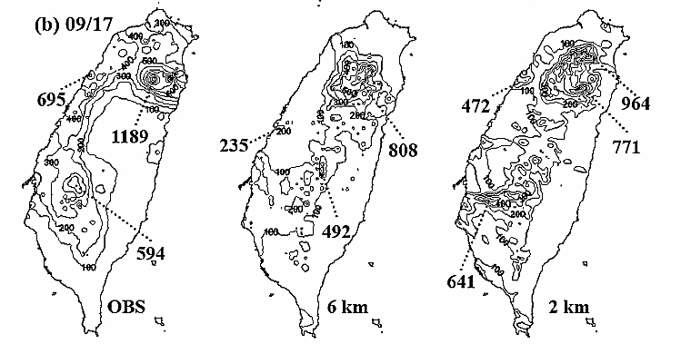
Notes:
在北部，不論是6-km或是2-km的模擬降雨結果，皆小於觀測。(其原因可能是解析度不夠高，以及登陸時相差20km，颱風的inner-core動力因素的相位剛好不利於地形抬升)

Slide 35
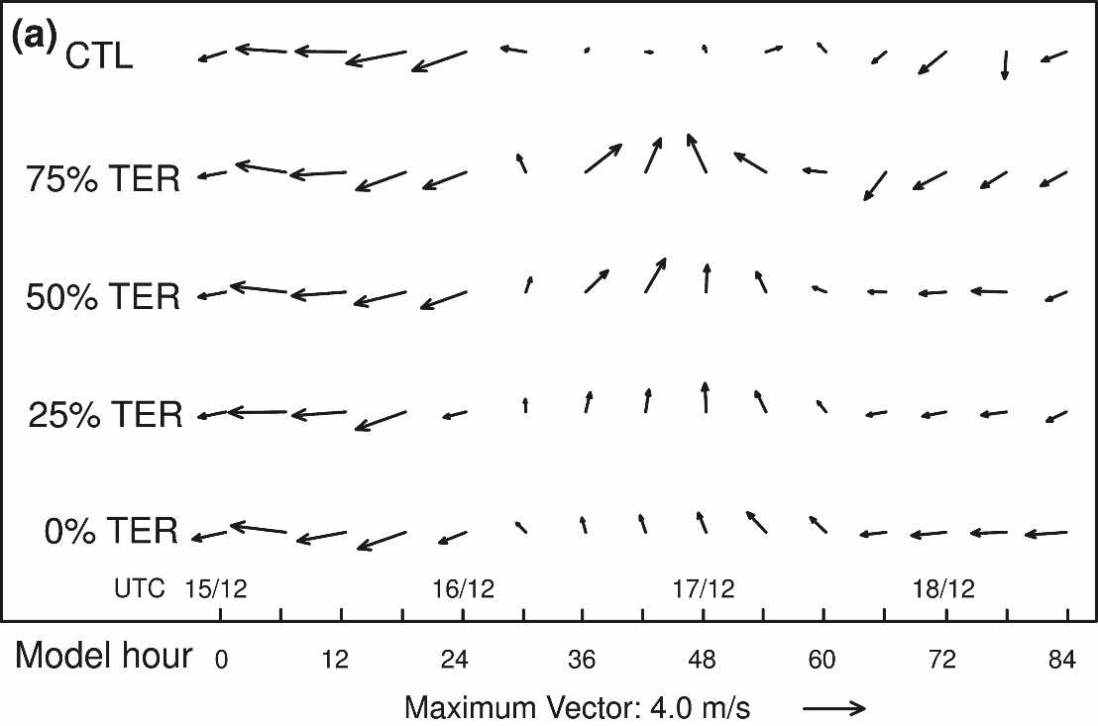

Slide 36
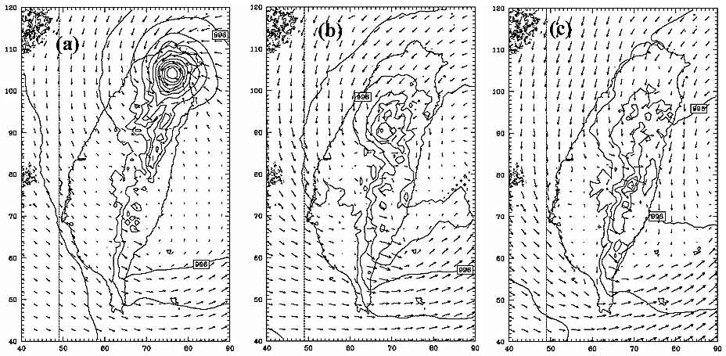
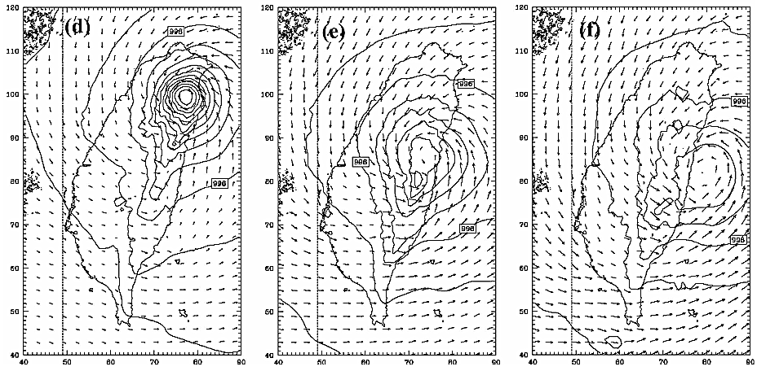
CTL
1200UTC 16 Sep
1800UTC 16 Sep
0000UTC 17 Sep
50% TER
Notes:
除了很小的Froude number，還由於背風的低壓取代了熱帶氣旋的vortex，因此造成CTL“直過”山脈的路徑
而在大尺度的分析中，駛引流也扮演了重要的腳色，主要是受到高層副熱帶高壓的影響

Slide 37
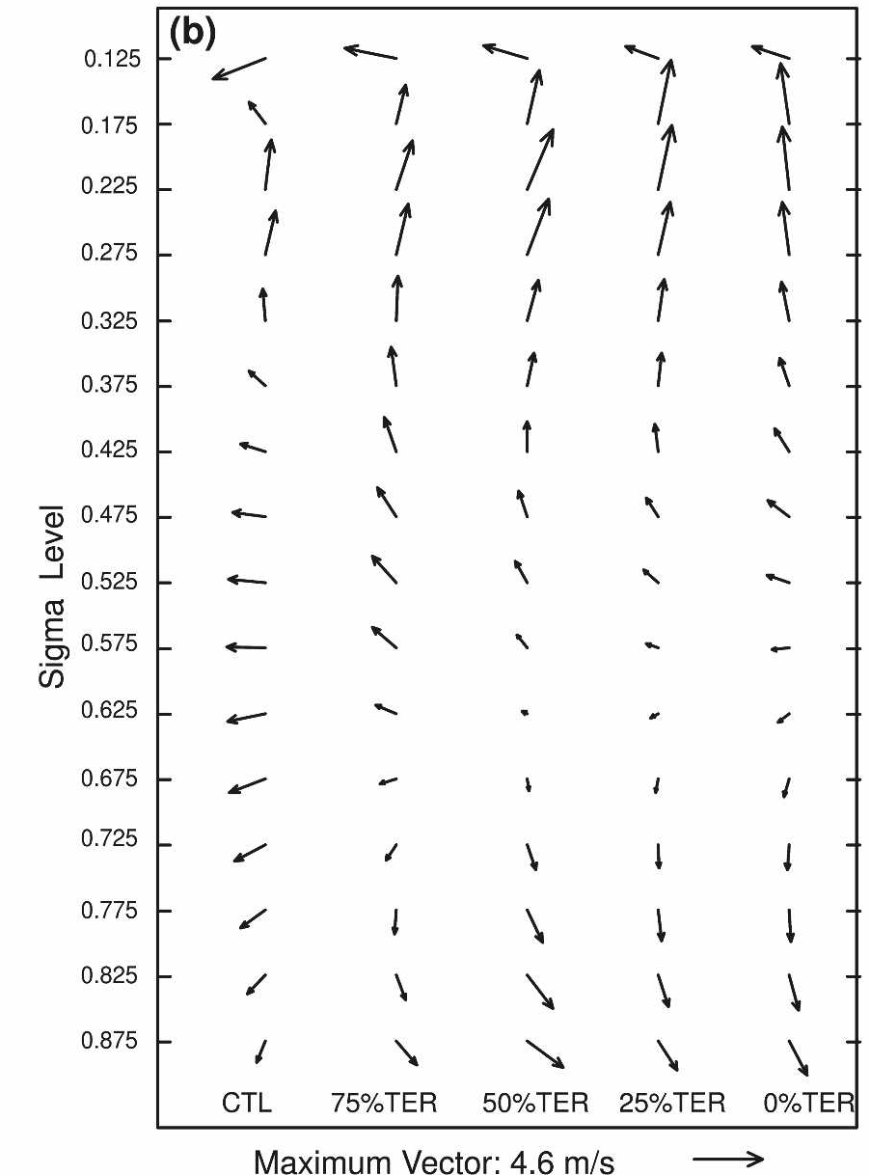
Environmental flows at 1800UTC 16 Sep, 2001

Slide 38
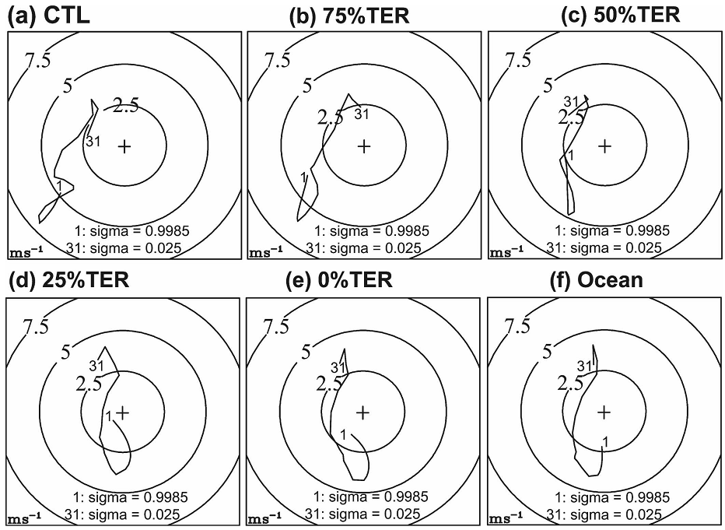

Slide 39
Radius | No. of points | CTL | 75% TER | 50% TER | 25% TER | 0% TER | Ocean
100 km | 877 | 100 | 97.3 | 84.2 | 64.7 | 62.2 | 61.5
150 km | 1961 | 100 | 94.1 | 85.1 | 68.5 | 64.9 | 64.1
200 km | 3503 | 100 | 95.4 | 84.0 | 71.8 | 66.3 | 68.3

